Slide 1
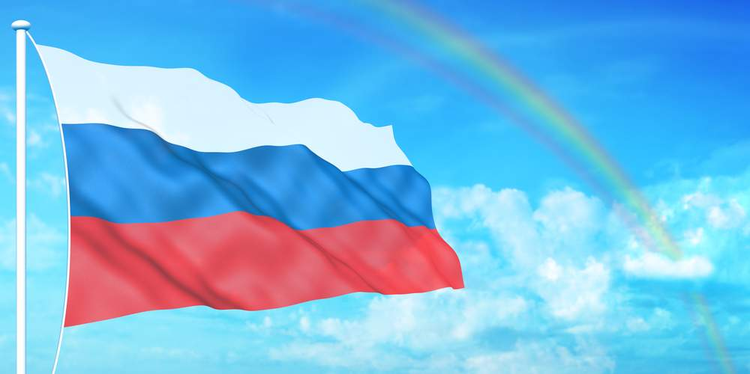
презентация
ко
Дню России
Подготовили воспитатели
Савельева н.в.
Петровская т.а.
Гр. «дюймовочка»
2020ГОД

Slide 3
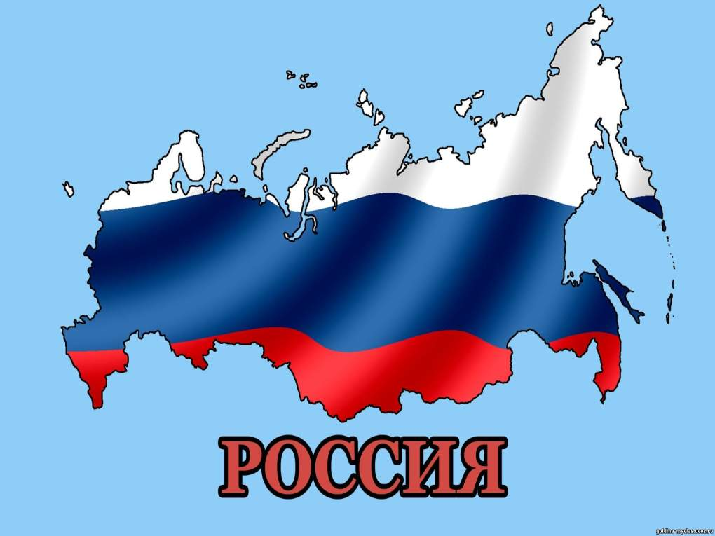
РОССИЯ-РОДИНА МОЯ!

Slide 5
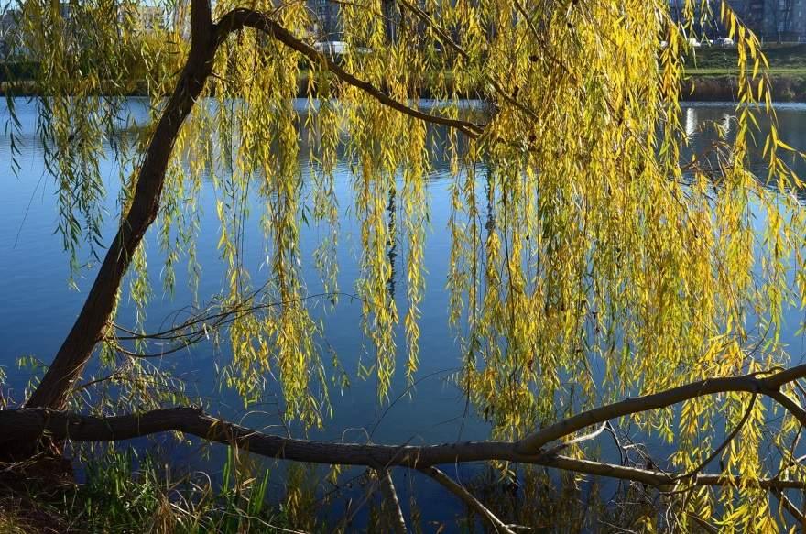
Для ивушки плакучей нет реченьки милей

Slide 7
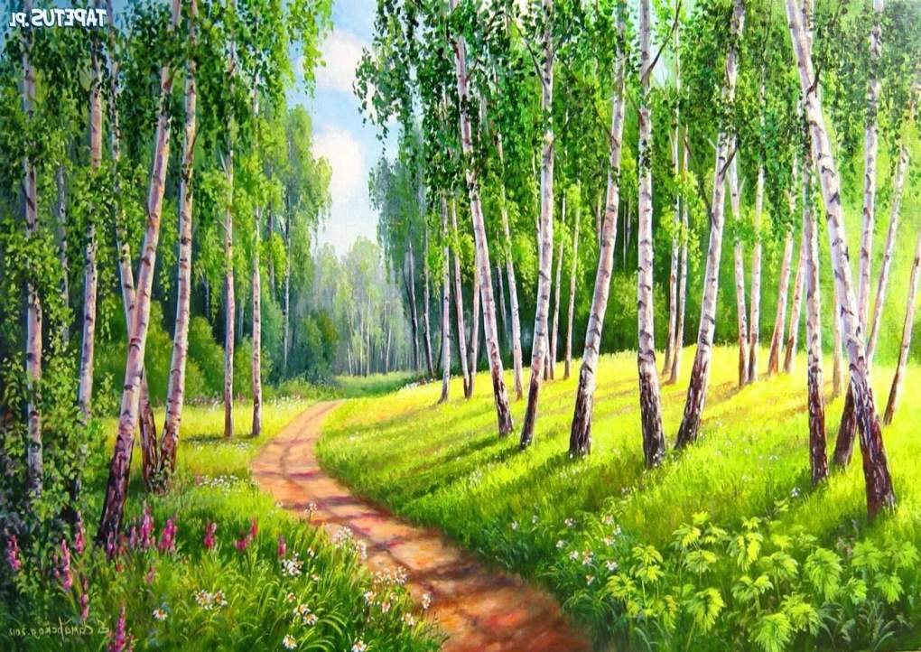
Для беленькой берёзки опушки нет родней

Slide 8
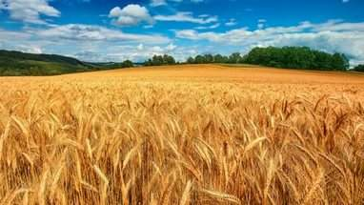
Россия-страна широких полей

Slide 9
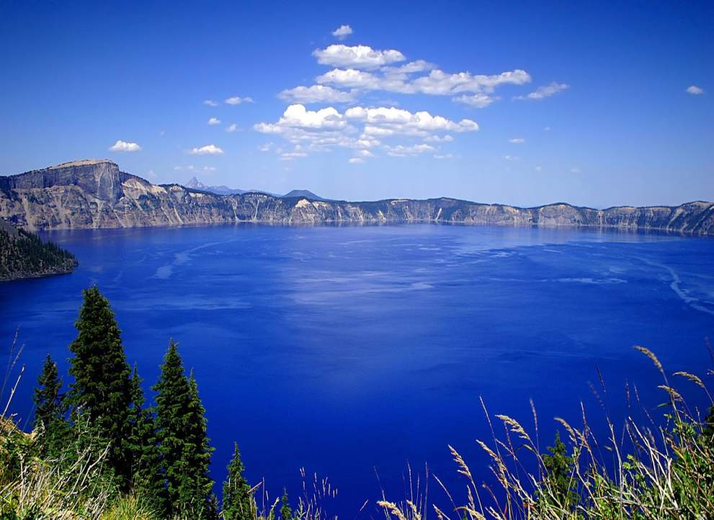
Россия-страна голубых озёр

Slide 10
ШИРОКИХ РЕК

Slide 11
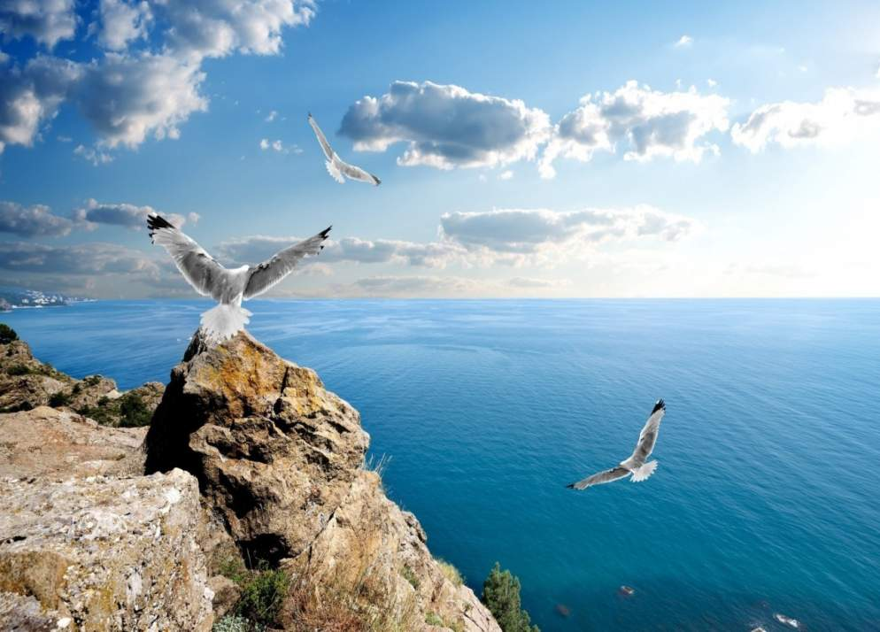
И БЕСКРАЙНИХ МОРЕЙ

Slide 12
РОССИЯ-СТРАНА ВЕЛИЧАВЫХ ГОР

Slide 13
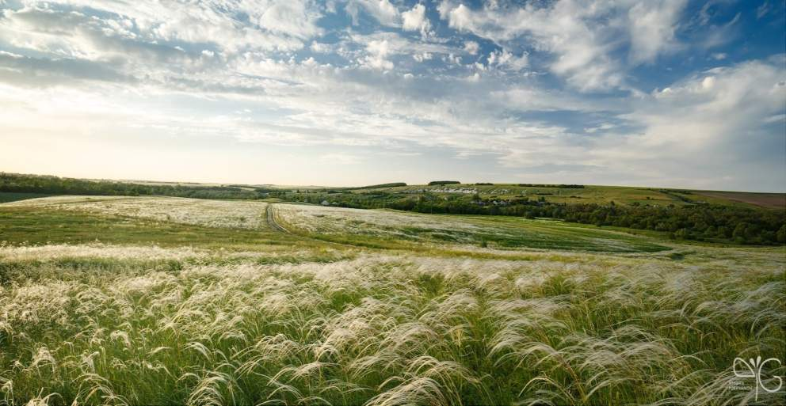
И КОВЫЛЬНЫХ СТЕПЕЙ

Slide 18
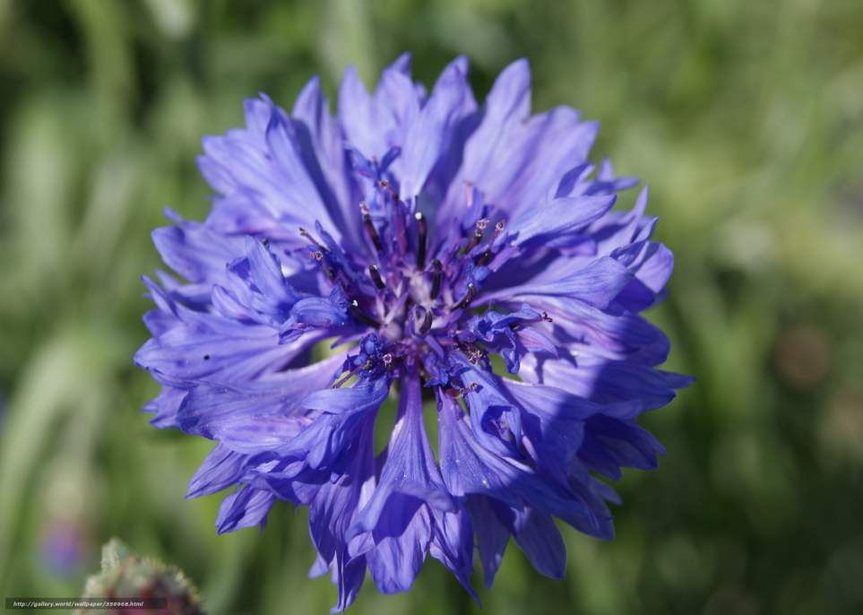
Василёк-цветок России , он ,как небо , синий-синий

Slide 19
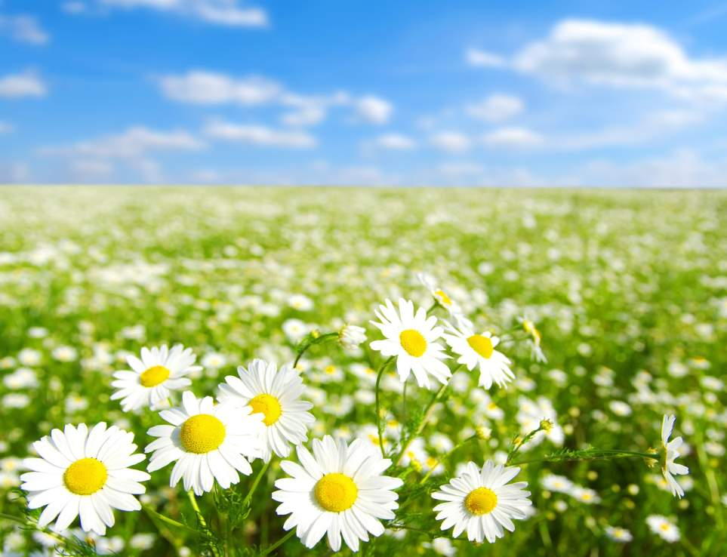
И ромашковое поле, символ русского раздолья!

Slide 20
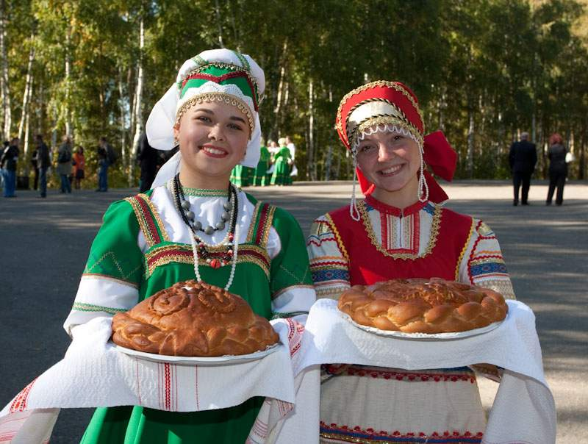
По обычаю гостеприимства гостей встречают хлебом-солью

Slide 22
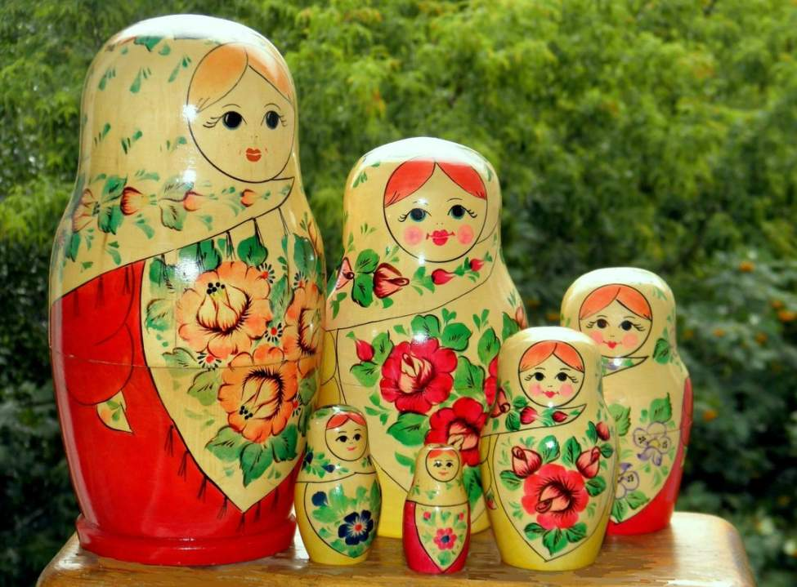
Алый шелковый платочек ,
яркий сарафан в цветочек
МАТРЕШКА

Slide 23
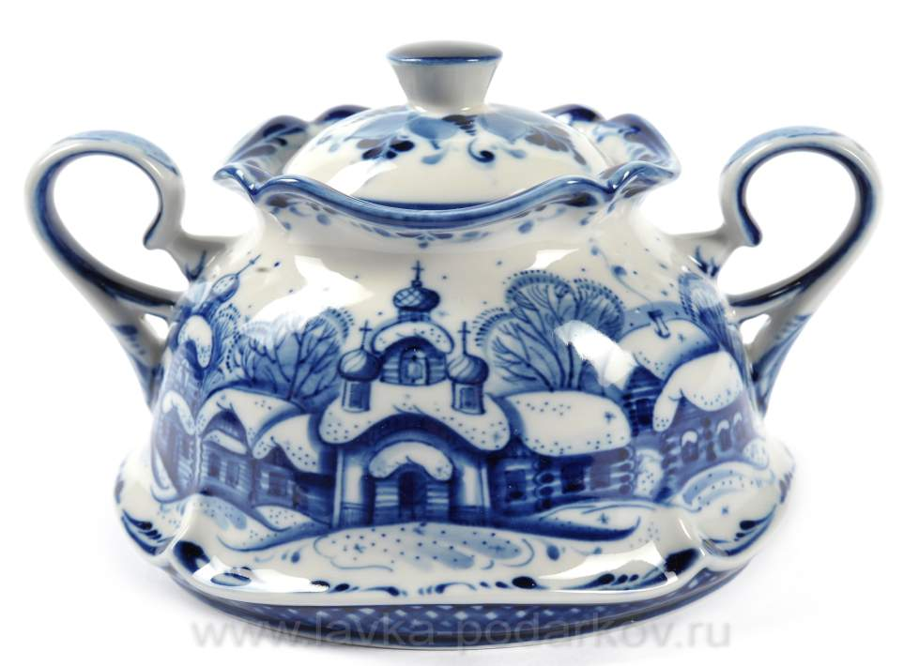
Белый фон-снегов белей,
Синий-небушка синей!
ГЖЕЛЬ

Slide 24
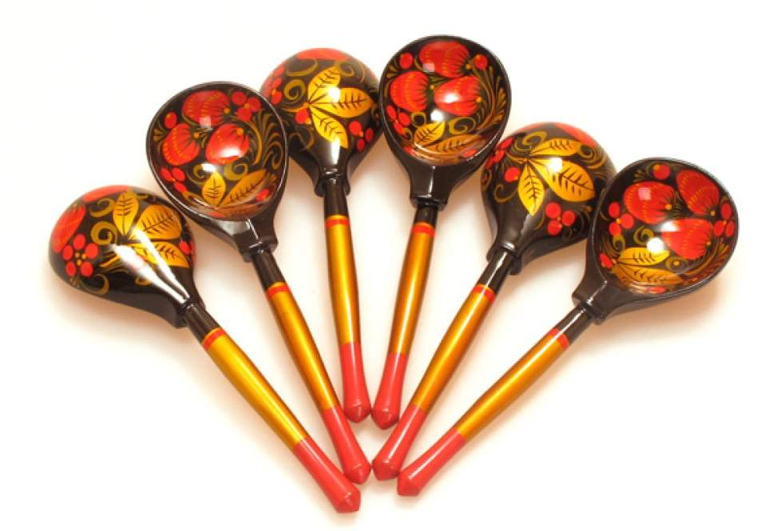
Сами позолоченные , узоры крученые
ЛОЖКИ ХОХЛОМСКИЕ

Slide 25
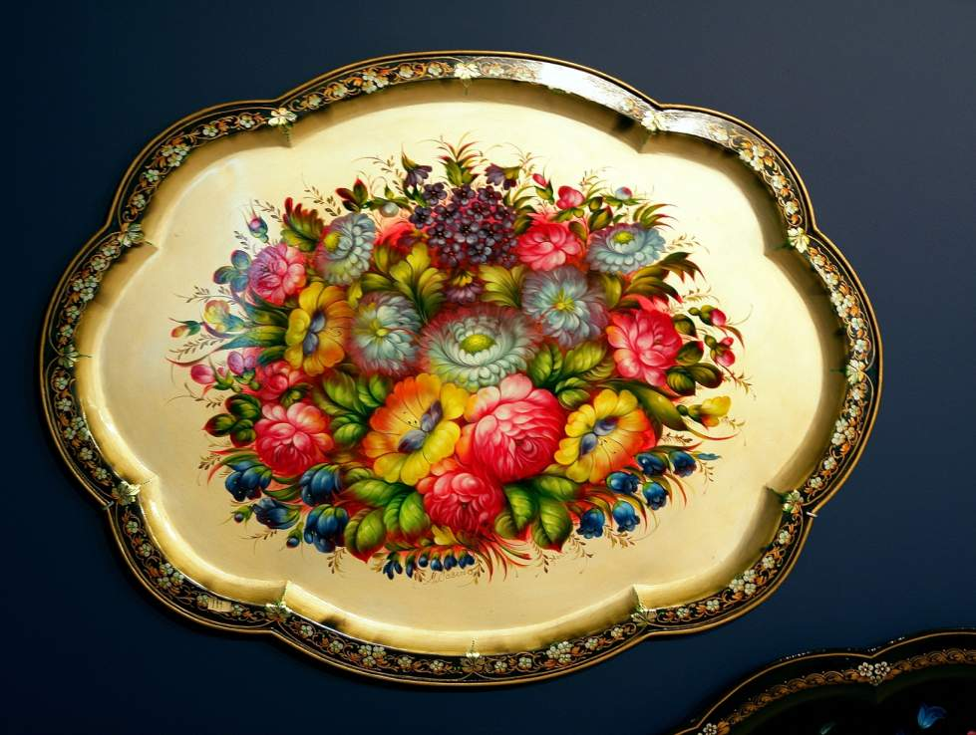
Черные , желтые , красные-
Все удивительно
Прекрасные!
ЖОСТОВСКИЕПОДНОСЫ

Slide 26
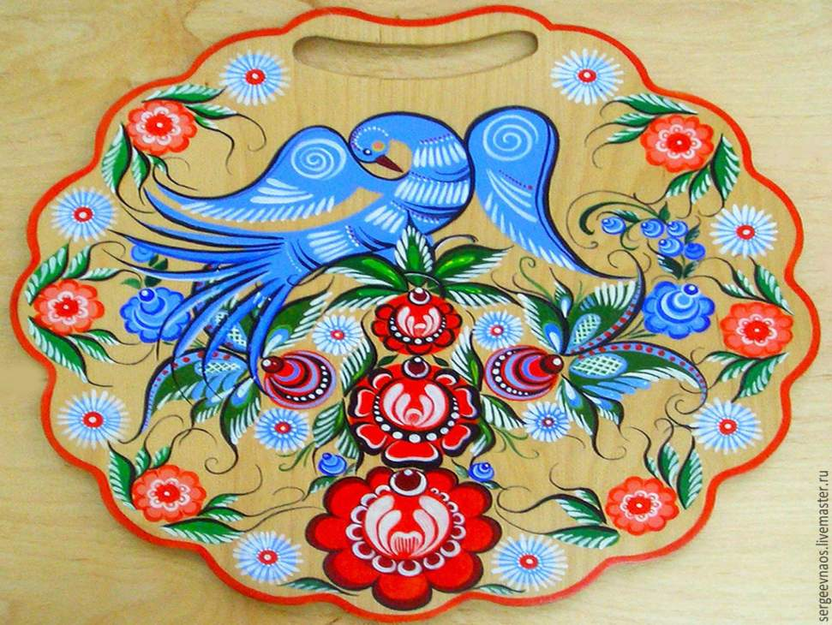
Знает старый и юнец эта роспись - городец

Slide 27
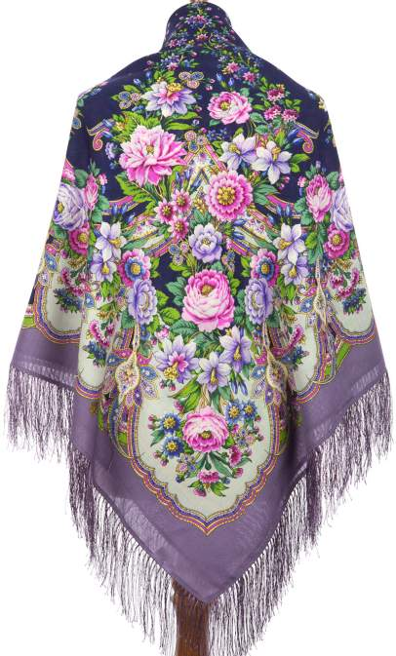
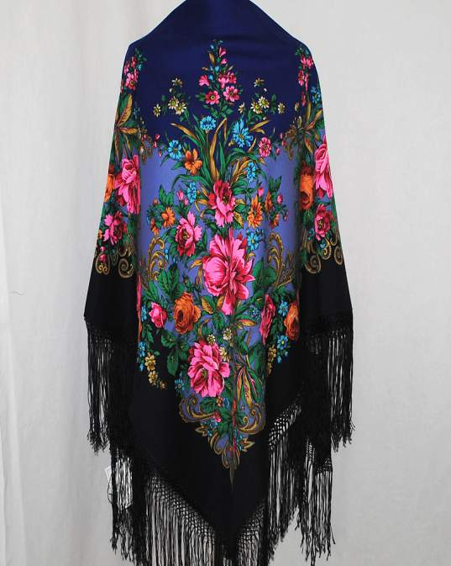
В холод согревают ,
На плечах легки
Собраны в букеты
дивной красоты!
Павлопосадские
платки

Slide 28
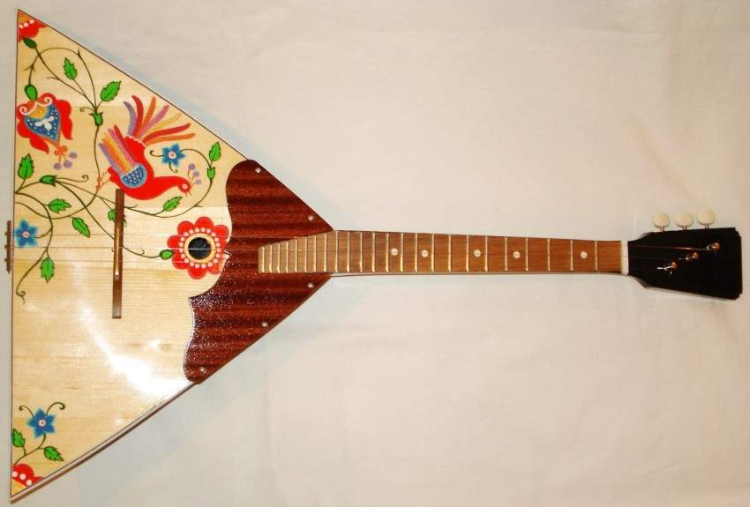
У нее лишь три струны,
Но она - любовь страны.
У нее лишь три струны,
Но она - любовь страны.

Slide 29
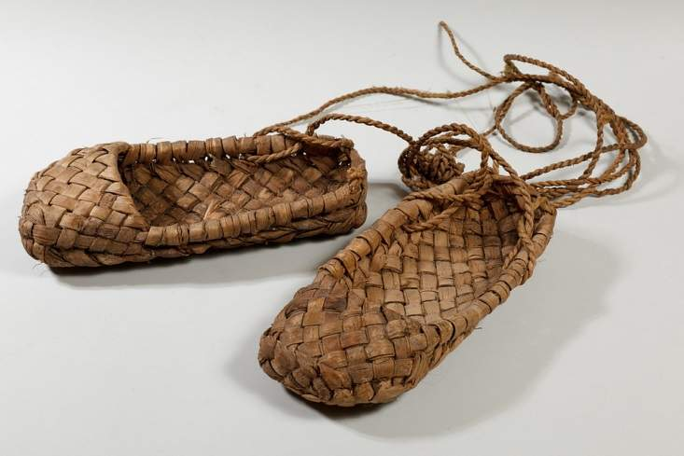
Из липы свито дырявое корыто,
По дороге идет клетки кладет.

Slide 30
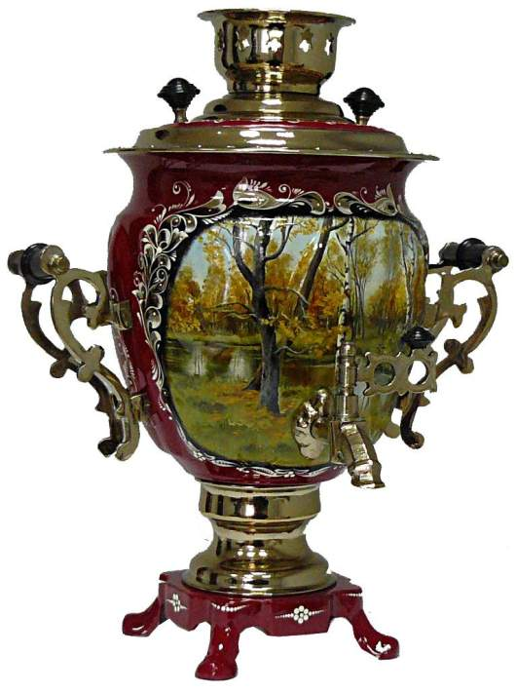
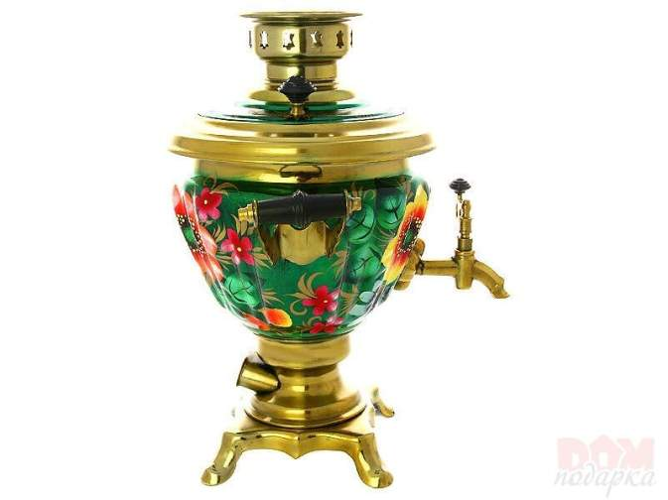
Стоит «толстячок»
подбоченивши бочок,
Шипит и кипит,
всем пить чай велит.

Slide 31
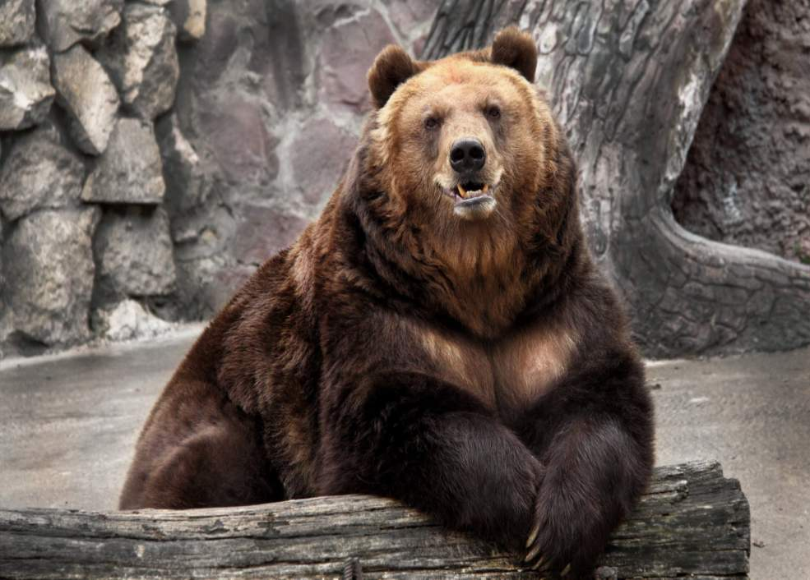
Вперевалку зверь идет
По малину и по мед.

Slide 40
Спасибо за внимание!

